Slide 1
欢迎各位学子报考上海
应用技术大学人文学院

Slide 2

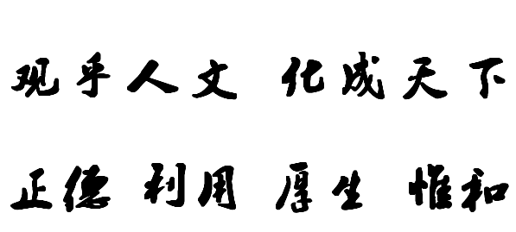
办学理念

Slide 3
介绍内容
1、学校特色
2、特色专业
3、招生政策

Slide 4
学校概况（历史沿革）
2000年 由上海冶金高等专科学校（1954年）、上海轻工业高等专科学校（1956年）、上海化
工高等专科学校（1959年） 合并成立上海应用技术学院
2004年 获得学士学位授予权
2006年 合并原国家轻工业上海香料研究所（1984年被列为硕士学位授予单位）
2007年 获得留学生招生资格
2016年 更名为上海应用技术大学
2017年 开展博士学位授予单位建设
2018年 获得上海高水平地方应用型高校试点建设单位
2020年 连续3年在上海高校分类评价中位列“应用技术”第一
学校发展目标：具有国际影响力的高水平应用创新型大学

Slide 5
学校概况（特色成绩）
入选“教育部卓越工程师教育培养计划”
全国100所应用型示范本科高校建设单位
上海首批深化创新创业教育改革示范高校
博士学位授权立项建设单位
首批上海高水平地方应用型高校重点建设单位
教育部“新工科”建设和一流专业建设单位
一流本科建设引领计划、一流研究生教育引领计划、上海市高峰高原学科建设计划
上海高校课程思政整体改革领航高校、
入选国家知识产权试点高校、上海市专利工作示范单位
2018年-2020年，在上海高校分类评价应用技术型高校中连续三年排名第一

Slide 6
学校概况（人才培养目标）
人才培养目标：培养实践能力强、具有创新精神和国际视野、
以一线工程师为主的高素质应用创新型人才
办学理念：“依产业而兴，托科技而强”
对接行业：上海“美丽健康”产业、“上海制造”“上海文化”
品牌等行业发展需要

Slide 7
学校概况（办学特色）
传统
行业优势鲜明，与企业关系密切
学科
三大学科群高度对接行业发展需要
培养
以行业企业需求为导向，注重实践能力培养
地域
立足上海、服务长三角区域经济

Slide 8
学校概况（师资力量）
专任教师1184 ，高级专业技术职务575人，具有博士学位的教师671人（占专任教师总数56.67）
国家重点研发计划首席科学家1名，国家突出贡献中青年专家1名，国家新世纪百千万人才工程3人，全国优秀教师2名
上海市教学名师3名，上海市高校特聘教授15名，上海市领军人才5名，上海市优秀学术带头人5名，上海市曙光学者12名，上海市浦江人才计划10名

Slide 9
功能材料、先进材料制造技术和数字化制造与智能控制
功能材料、先进材料制造技术和数字化制造与智能控制
功能材料、先进材料制造技术和数字化制造与智能控制
香料香精及化妆品 生物制药和绿色化工
香料香精及化妆品 生物制药和绿色化工
香料香精及化妆品 生物制药和绿色化工
学校概况（学科专业）
八大学科门类：工、管、理、艺、文、农、法、经济
三大特色学科群：香料香精化妆品与绿色化工、功能新材料与智能制造、设计与文创
现有55个本科专业，9个一级学术型硕士点、11个专业学位类别
9个一级学术型硕士点：机械工程、化学工程与技术、管理科学与工程、生态学、控制科学与工程、材料科学与工程、数学、轻工技术与工程、马克思主义理论
11个专业学位类别：材料与化工、资料与环境、生物与医药、电子信息、艺术、风景园林、土木水利、交通运输、机械、工程管理、社会工作
博士点：学博——化学工程与技术
专博——材料与化工
红色为教育部文件尚未下达 ,博士点审批竞争激烈，静待结果
6个上海市重点学科、3个上海市高峰高原学科
化学学科进入全球ESI前1%，在2019软科中国最好学科排名中位列第35名。材料科学、
农学、工程学接近ESI前1%。

Slide 10
学校概况（科学研究）
5个国家级平台，13个省部级平台、
5个国家级平台：国家香料香精化妆品质量监督检验中心
国家香料香精化妆品标准化技术委员会秘书处
国家半导体照明应用系统工程技术研究中心（共建）
国家稀土新材料测试评价行业中心（共建)
国家萱草种质资源库
部分省（部）级平台：香料香精及化妆品省部共建协同创新中心
香料香精及化妆品教育部工程研究中心
上海物理气相沉积(PVD) 超硬涂层及装备工程技术研究中心
上海绿色氟代制药工程技术研究中心
上海高校智库：美丽中国与生态文明研究院
3
国家级平台
上海市重点学科
上海高峰高原学科

Slide 11
学校概况（科学研究）
1、近五年获国家级重点研发计划、国家自然科学基金、国家社科基金等国家级
项目120余项，省部级科技成果奖47项。
2、国家科技进步二等奖1项
3、主持制定国家、行业标准48项
4、2020年被认定为上海市专利工作示范单位
5、“联盟计划—难题招标专项”连续九年位居上海市第一
6、2020年获批国家知识产权试点高校，知识产权转移转化数量达到全国高校第
54位。
1
国家科技
进步二等奖

Slide 12
学校概况（国际或境外合作）
与30多个国家(地区)的120余所院校（机构）建立了交流合作
项目类型：联合培养、交换生、访问生、文化交流、短期研修、海外实习等
国家留学基金委优秀本科生项目:与法国斯特拉斯堡大学、德国汉堡应用科技大学的交流项目。
特色项目:建筑学专业--我校与匈牙利佩奇大学“本科生+研究生”合作培养，学生通过3年我校+2佩奇大学，最终通过佩奇大学的毕业答辩，符合条件获得我校本科学位和佩奇大学硕士研究生学位 。

Slide 13
学校概况（国际或境外合作）
学校有四个中外合作本科办学项目，是计划内招生。新疆、贵州、江西、安徽、河南、河北、内蒙古、辽宁、山东中外合作专业录取的都为一本线上学生；目前仅上海录取的生源在特招线下。（国内学费15000/人年）
项目 | 合作国家 | 对方高校 | 培养模式 | 授予学位（中、外）
机械设计制造及其 自动化 | 美国 | 中央中密西根大学 | 4+0 | 学士学位、课程写实性证书
 |  |  | 2+2 | 学士学位、学士学位
电气工程及其自动化 | 美国 | 中央中密西根大学 | 4+0 | 学士学位、课程写实性证书
 |  |  | 2+2 | 学士学位、学士学位
应用化学 | 新西兰 | 奥克兰理工大学 | 4+0 | 学士学位、学士学位
 |  |  | 3+1
市场营销 | 加拿大 | 汤姆逊大学 | 4+0 | 学士学位、学士学位
 |  |  | 3+1

Slide 14
学校概况（就业情况）
学校 2020 年举办12场大型和行业专场招聘会，邀请进校宣讲招聘企业近三千家，网络等渠道招聘企业1900家，共为毕业生提供 6 万余个工作岗位。
2020年，本科毕业生就业率为95.59%，13.50%的本科生赴国内外知名高校就读研究生，其中 26.53% 考取本校研究生，本科毕业生上海市内就业占比为72.34%。部分本校研究生考取清华大学、同济大学、中科院等继续就读博士生。。
就业特点：高就业率、高专业对口率、读研率上涨较快（2020年有近500人）
涨

Slide 15
特色专业
国家一流本科专业建设点：材料科学与工程、化学工程与工艺、香料香精技术与工程、软件工程、食品科学与工程、市场营销、信息管理与信息系统
上海市一流本科建设点：机械设计制造及其自动化、电气工程及其自动化、制药工程、土木工程、安全工程、过程装本与控制工程、风景园林、视觉传达设计
文学

Slide 16
特色专业
卓越工程师计划试点专业：材料科学与工程、机械设计制造及其自动化、电气工程及其自动化、软件工程、化学工艺与工程、轻化工程
上海市应用型本科试点专业：化学工程与工艺、电气工程及其自动化、土木工程、风景园林、食品科学与工程、机械设计制造及其自动化、材料科学与工程、香料香精技术与工程、制药工程、软件工程、信息管理与信息系统

Slide 17
特色专业
教育部目录外本科专业：香料香精技术与工程、化妆品技术与工程
通过工程教育认证专业：化学工程与工艺、土木工程、食品科学与工程(通过美国食品科技协会IFT认证）；
制药工程和材料科学与工程接受了工程教育认证专家进校检查
文学

Slide 18
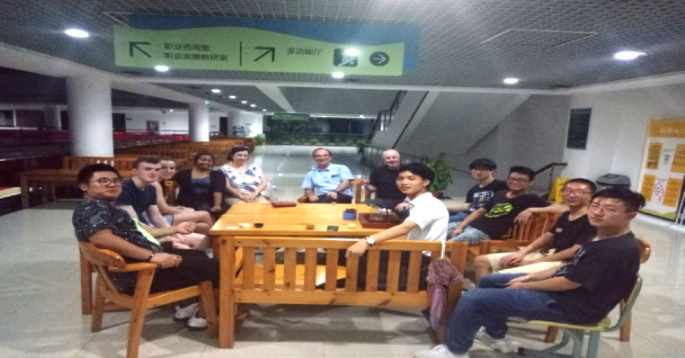
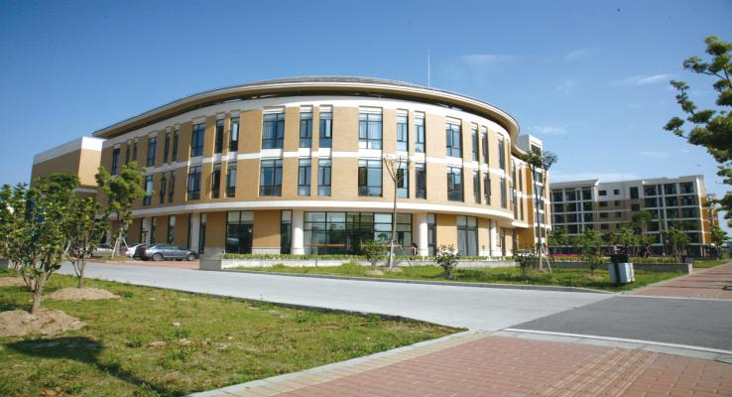
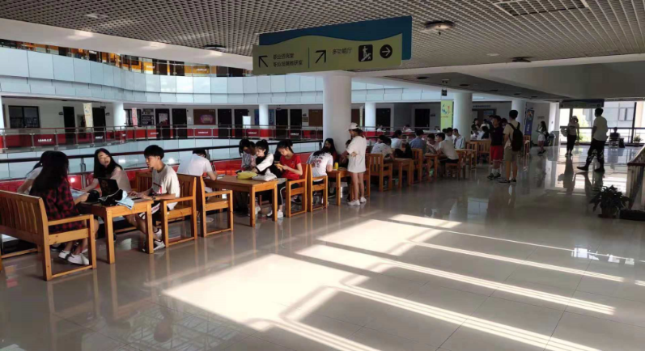
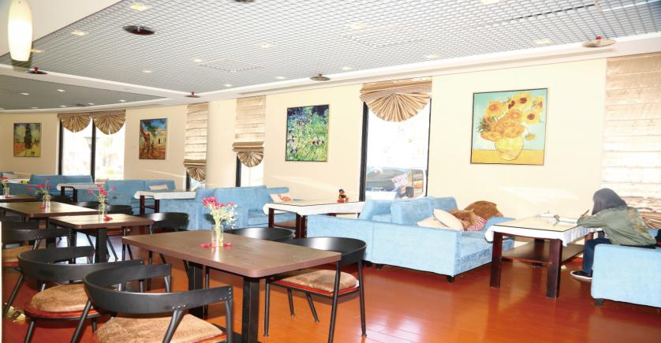
大学生活动中心

Slide 19
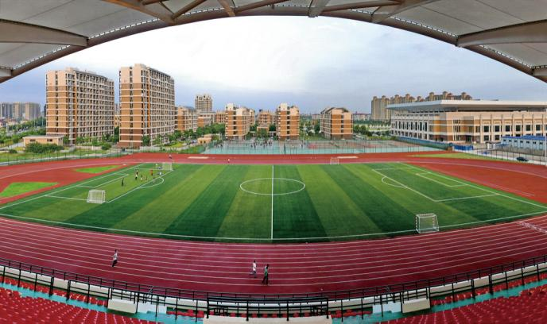
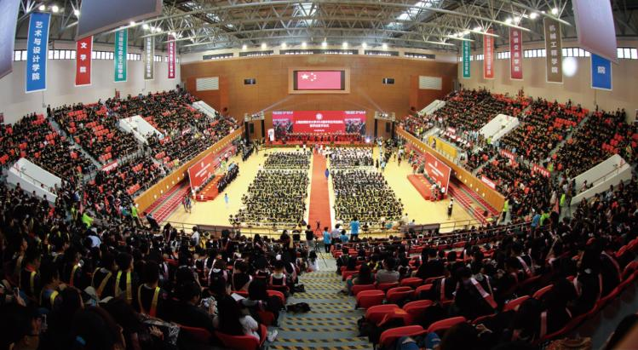
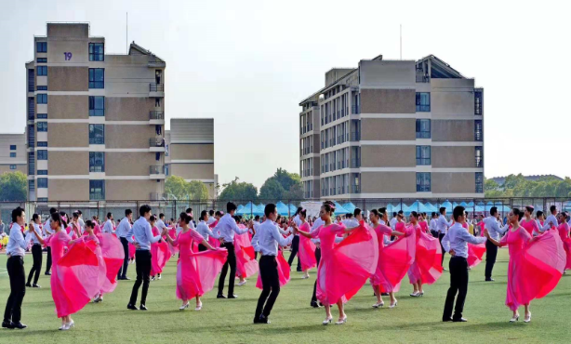
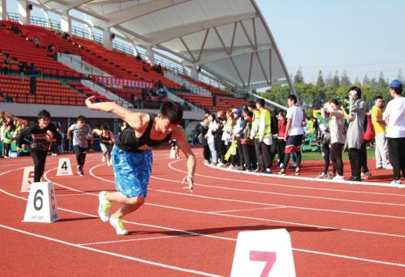

体育运动场馆

Slide 20
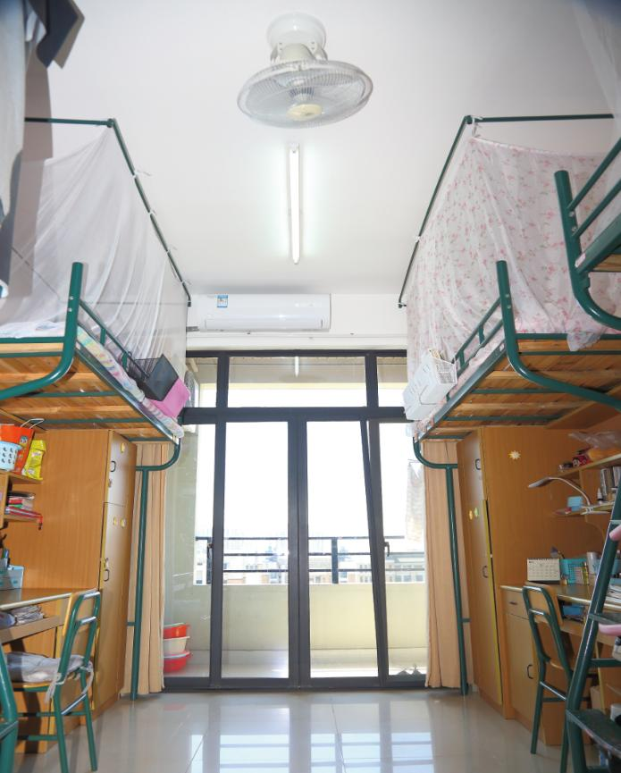
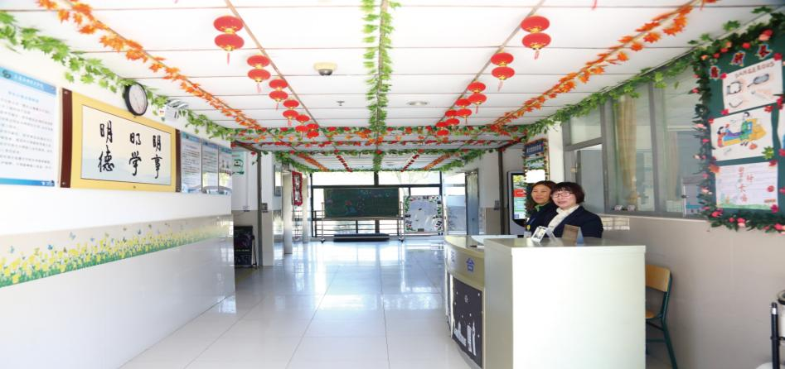
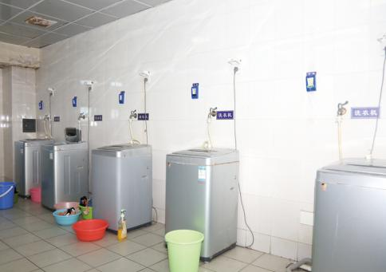
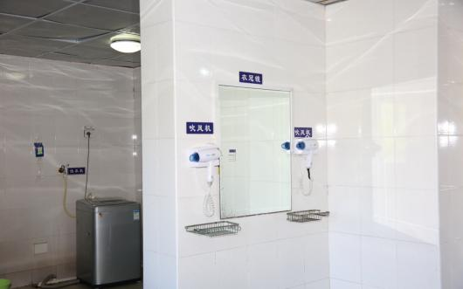
学生公寓

Slide 21
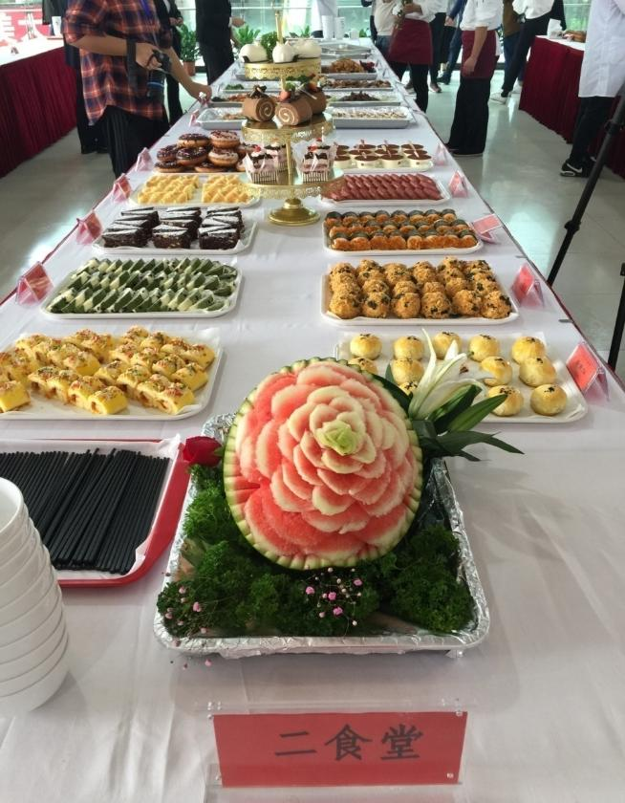
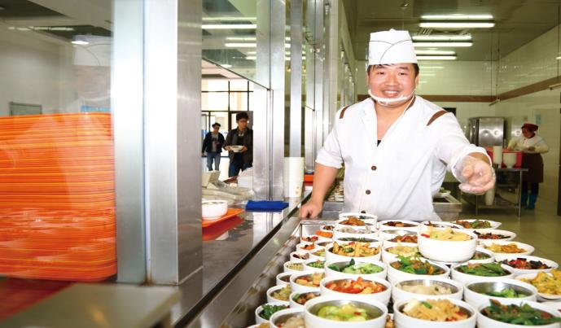
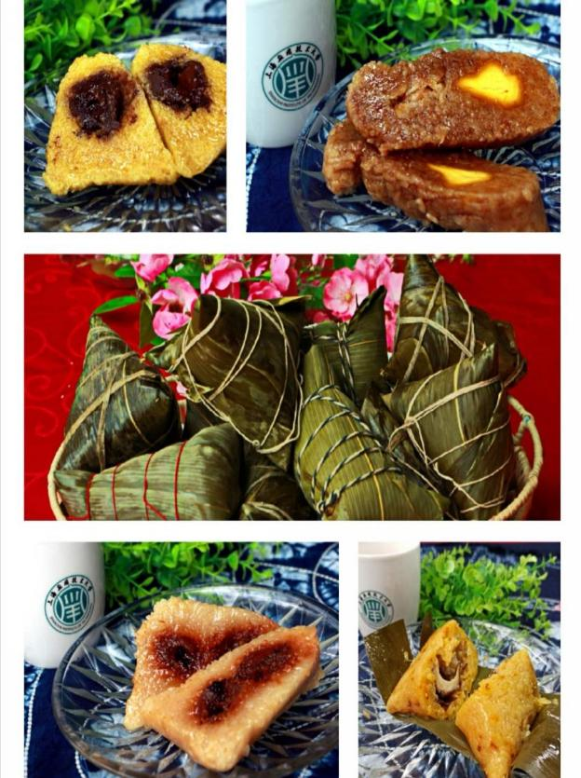
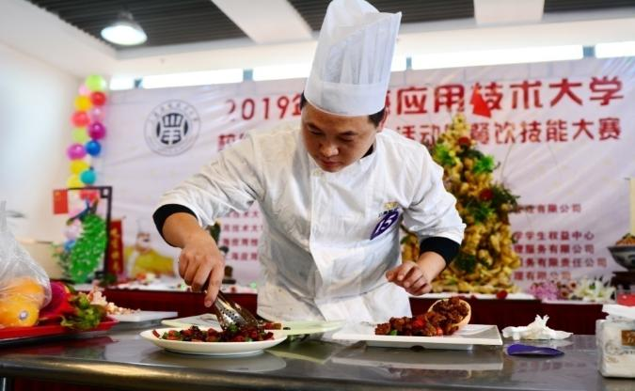
食堂和美食

Slide 22
招生政策（招生概况）
1、招生省市覆盖了除北京、天津和海南之外的所有省市
2、生源质量快速提升，在17个省市录取生源均在一本线上，占外省市秋招生源总数的83.67%
3、录取的最高分考生超一本线107分
4、28个省市中有25个省市的平均分超一本线
5、香料香精技术与工程、化妆品技术与工程组成的专业组录取最低分不断上涨，2020年达485分（选考科目为物理或化学）

Slide 23
招生政策（2020年上海录取分数线）
专业组 | 最高分 | 最低分
上应大(01)（物理） | 481 | 429
上应大(02)（物理） | 488 | 431
上应大(03)（物理） | 468 | 416
上应大(04)（化学） | 482 | 464
上应大(05)（物理、化学） | 515 | 485
上应大(06)（物理、化学） | 483 | 459
上应大(07)（物理、化学、生物） | 496 | 460
上应大(08)（化学、历史、地理） | 485 | 467
上应大(09)（不限） | 477 | 458
红色为招生改革省份

Slide 24
招生政策（普通类专业录取原则）
1、专业录取原则：实行分数优先，即在同一批次（专业组内）按照高考文化投档成绩从高分到低分依据专业志愿填报顺序录取，各志愿间无级差。
2、同分处理规则：根据各省市考试院的同分排位规则排序，若无排序，则文科依次按语文、数学、外语成绩，理科依次按数学、语文、外语成绩排序。
3、调剂规则：根据需调剂考生的投档成绩（含同分排位顺序），按缺额专业的录取最低分从高到低一次性调剂录取至满额，录取最低分相同时依次参照缺额专业的录取平均分、最高分，调剂时同时参考高中学生综合素质评价信息。如不服从专业调剂（含中外合作），则退档。
则）

Slide 25
招生政策（美术与设计学类专业录取原则）
1.文化成绩和专业成绩要求：高考文化成绩须达到省级招办划定的美术与设计学类本（专）科最低录取控制线，且本科外语单科成绩要求50分及以上。专业统考成绩须达到省级招办划定的本（专）科合格线。
2.美术与设计学类成绩计算方法：
上海市及其他省级招办对投档成绩有统一折算方法的，按其投档成绩为录取依据。无统一折算方法的省市，录取依据按我校折算公式计算，折算公式=（专业统考成绩/专业统考满分+文化投档成绩/文化满分）×50。
3.录取原则：分数优先原则。即按投档成绩从高分到低分排序，依据专业志愿填报顺序择优录取。
4.同分规则：根据考试院的同分排位规则排序，否则依次按专业统考、语文、外语成绩排序。

Slide 26
招生政策（2021年上海招生专业组）（以公布专业为准）（））
招生专业组 | 选考科目 | 所含专业（大类） | 体检限制
上应大（01） | 物理 | 建筑学、土木工程、建筑环境与能源应用工程、给排水科学与工程、工程管理、安全工程、大数据管理与应用、信息管理与信息系统、人工智能、计算机科学与技术、软件工程（卓越班）、数学与应用数学、光电信息科学与工程、电气工程及其自动化（卓越班）、自动化、电子信息工程、机械设计制造及其自动化（卓越班）、机械类、通信工程（轨道通号技术方向）、电气工程及其自动化（轨道供电牵引方向）、机械设计制造及其自动化（机辆工程方向） | 不限
上应大（02） | 化学 | 材料科学与工程（卓越班）、材料类（材料科学与工程、复合材料与工程） | 色盲不取
上应大（03） | 物理或化学 | 香料香精技术与工程、化妆品技术与工程 | 色盲、色弱、嗅觉迟钝不取
上应大（04） | 物理或化学 | 能源与动力工程、交通工程（铁路运输管理）、应用化学、应用化学（中新合作） | 应用化学专业色盲、色弱不取（谨慎报考）
上应大（05） | 物理或化学或生物 | 化学工程与工艺（卓越班）、制药工程、环境工程、食品科学与工程、生物工程、生态学、园林、园艺 | 色盲、色弱不取
上应大（06） | 化学或历史或地理 | 风景园林 | 色盲、色弱不取
上应大（07） | 不限 | 工商管理类、公共管理类、市场营销（中加合作）、英语、德语 | 不限

Slide 27
招生政策（体检要求）
学校参照教育部、卫生部、中国残疾人联合会印发的《普通高等学校招生体检工作检工作指导意见》及有关补充规定，制定学校招生专业（大类）的体检限制要求，具体如下：
色盲：材料类、材料科学与工程、视觉传达设计、环境设计、产品设计、绘画
色盲色弱：园艺、园林、风景园林、生态学、化学工程与工艺、制药工程、应用化学、环境工程、生物工程、食品科学与工程
色盲色弱嗅觉迟钝：化妆品技术与工程、香料香精技术与工程

Slide 28
招生政策（大类招生）
2021年大类招生所含专业如下：
材料类：含材料科学与工程、复合材料与工程专业
机械类：含机械设计制造及自动化、材料成型及控制工程、过程装备与控制工程专业、智能制造工程专业
工商管理类：含会计学、国际经济与贸易、市场营销专业
公共管理类：含劳动与社会保障、社会工作、文化产业管理专业
大类招生专业第一年末根据本校学籍管理有关规定《上海应用技术大学学科大类招生专业分流原则》，在该大类内进行专业分流。

Slide 29
招生政策（转专业政策）
根据学校学籍管理规定，符合条件的学生可于第一学年或第二学年的春季按规定提出转专业申请，转入学院将组织考核。中外合作专业不能转专业。

Slide 30
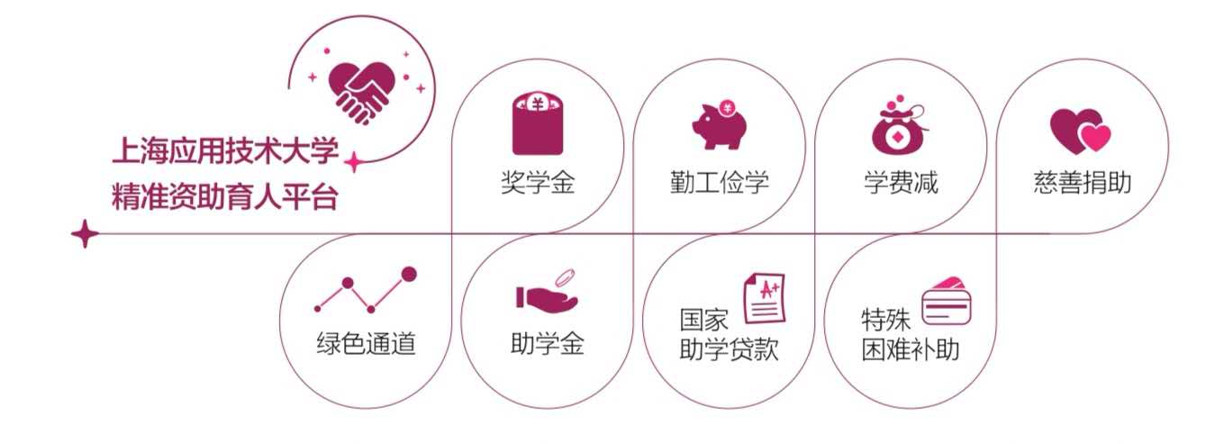
招生政策（奖助学金）
奖学金
用于资助优秀困难学生出国游学的“远修无忧”助学金

Slide 31
人文学院招生专业
公共管理类，包括：
1.社会工作专业
2.劳动与社会保障专业
3.文化产业管理专业
文学

Slide 32
社会工作
专业代码： | 030302 | 专业特色： | 应用
授予学位： | 法学学士 | 修业年限： | 四年
学科门类： | 法学 | 专业类： | 社会学类
专业详解
是什么：采用四年制本科，培养具有社会工作信念，基础知识扎实，能熟练运用社会工作理论与实务技能，在政府相关行政部门、非政府组织与公益团体，以及社区、学校、医院、企业等相关机构，从事具体 社会工作服务、项目开发与管理及评估等工作的高水平应用型卓越社工师人才。
学什么：社会学概论、社会工作概论、社会调查研究方法、社会心理学、个案社会工作、团体社会工作、社区工作、社会工作行政、社会政策概论、社会保障概论、社会工作实务与技能
干什么：民政、人力资源和社会保障、政法、学校、街道和社区、 医院、企业等行政与企事业部门，工会、青年、妇女等群众组织，以及其他社会福利、社会服务和公益团体等社会组织，担任社会工作者和社会工作师，从事社会行政管理、社区发展 与管理、社区预防与矫治以及社会工作服务、项目开发与管理评估等工作。

Slide 33
劳动与社会保障
专业代码： | 120403 | 专业特色： | 应用
授予学位： | 管理学学士 | 修业年限： | 四年
学科门类： | 管理学 | 专业类： | 公共管理类
专业详解
是什么：是了解国内外劳动就业、社会保障理论与实践的现状及历史演变，熟练掌握现代人力资源管理技术、劳动就业及社会保障实务操作技能，以及运用现代统计分析手段进行调查分析和实际操作的能力，能在企事业单位及政府部门从事人力资源管理、劳动就业与社会保 险实务操作等方面的高素质应用创新型人才。
学什么：社会学概论、经济学、管理学、社会保障概论、公共管理学、财政学、人力资源管理、保险学、劳动经济学、社会政策、劳动法、社会保障法、培训与就业、社会保险、社会福利与社会救济、劳动关系
干什么：企事业单位人力资源管理部门，从事人力资源规划、招聘、薪酬福利管理、培训与开发、劳动关系管理、社会保险等工作；也可就业于相关政府部门及事业单位从事社会保险、社会救助、社会福利政策 研究及实务操作及处理。

Slide 34
社会工作
专业代码： | 120210 | 专业特色： | 应用
授予学位： | 管理学学士 | 修业年限： | 四年
学科门类： | 管理学 | 专业类： | 工商管理类
专业详解
是什么：培养具有扎实的文化基础、良好的文化艺术鉴赏能力和媒体创意能力，熟悉文化产业的经营特点和运作规律，了解国内外文化艺术发展趋势，具备现代管理、经济与法律知识，掌握基本的艺术品鉴定技术和营销传播方法与技能，具有艺术品鉴定、管理、营销传播以及文化创意产业市场开发、经营与管理工 作能力的高素质应用创新型人才。
学什么：管理学、文化学、传播学、广告学、文化市场学、文化消费学、文化投资学、文化创意产业概论、文化法规与文化遗产保护、艺术品市场概论、珠宝玉石鉴定、广告创意与策划、文化产业项目管理、文化市场策划。
干什么：毕业生就业于新媒体文化宣传、文化管理部门以及文化产业的各个行业如新闻、出版、传媒、娱乐、广告、文博、艺术品拍卖等领域中，从事管理、策划、经纪、营销、公关等具体工作，也能从事文化贸易管理、文化投资咨询和国际文化交流与传播工作等。

Slide 35

一 人文学院基本情况
人文学院目前有社会工作、劳动与社会保障、文化
产业管理专业等三个系，另设有大学语文教研室。现有
专职教师31人，其中教授4人，副教授13人，博士
27人，在读博士1人。
国家自然科学基金1项，国家社科基金3项 ，教育
部人文社科2、上海哲社2项，上海教委产教融合1项，
联盟计划1项，上海发改委1项等。

Slide 36
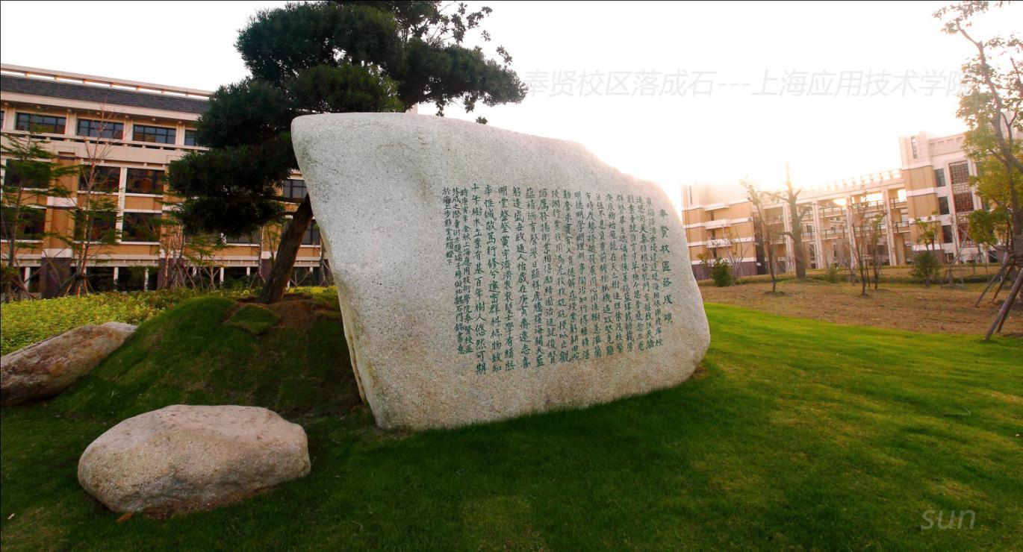
在学校文化建设中的独特作用
（奉贤校区落成颂）

Slide 37
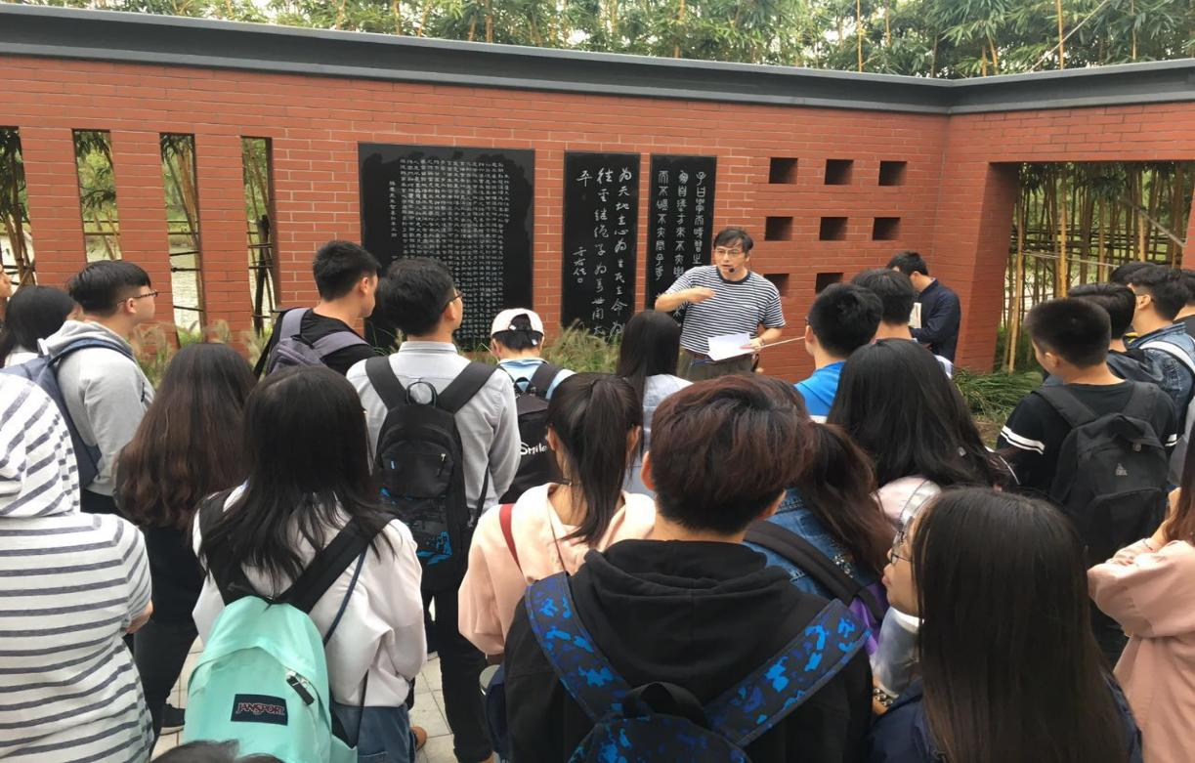
先贤语迹碑廊

Slide 38


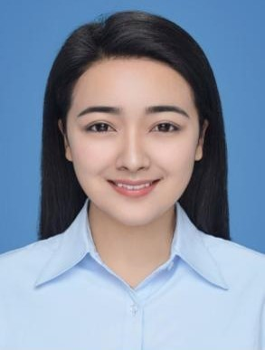
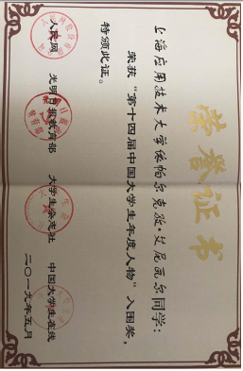
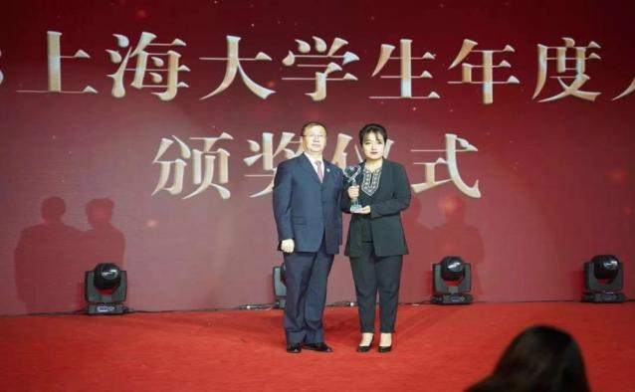
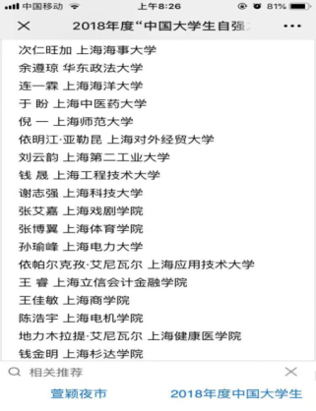
以文化人 修德铸魂 彰显人文精神之光
民族团结“最美”使者：依帕尔克孜·艾尼瓦尔
中国大学生年度人物（入围奖）
中国大学生自强之星
上海市大学生年度人物
“校长奖”入围奖
……

Slide 39
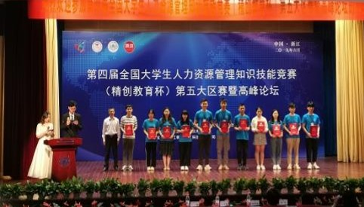
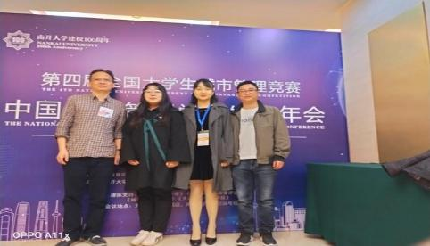
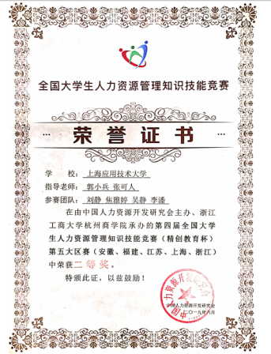
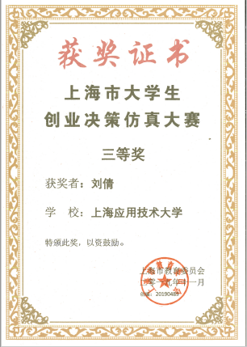
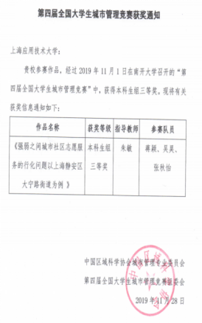
以行教人 厚学立业 塑造人文专业品格
平台3： “三创”训练计划
学生三创获奖一览表
市级以上奖励 | 46项
校级奖励 | 67项
学生参加三创项目一览表
全国人力资源管理知识技能竞赛
全国大学生城市管理竞赛
“互联网+”大学生创新创业大赛 | 22项
“东方美谷杯”香文化创意大赛 | 48项
人力资源管理知识技能竞赛 | 2项
厚德杯 | 9项
创新创业训练计划 | 15项
文产论文比赛 | 78项
…….

Slide 40
以行教人 厚学立业 塑造人文专业品格
平台3： “三创”训练计划
学生三创获奖一览表
市级以上奖励 | 46项
校级奖励 | 67项
学生参加三创项目一览表
全国人力资源管理知识技能竞赛
全国大学生城市管理竞赛
“互联网+”大学生创新创业大赛 | 22项
“东方美谷杯”香文化创意大赛 | 48项
人力资源管理知识技能竞赛 | 2项
厚德杯 | 9项
创新创业训练计划 | 15项
文产论文比赛 | 78项
…….

Slide 41
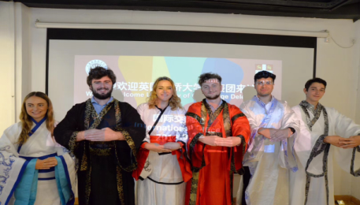
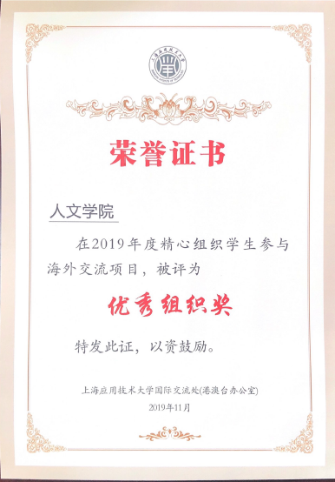
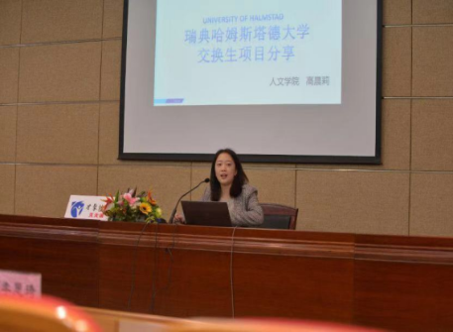
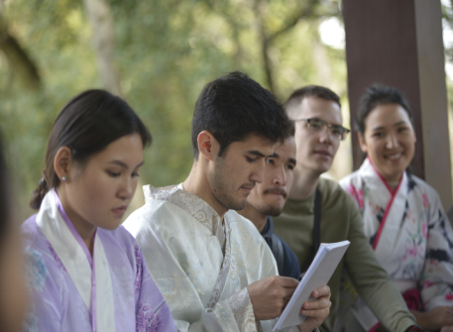
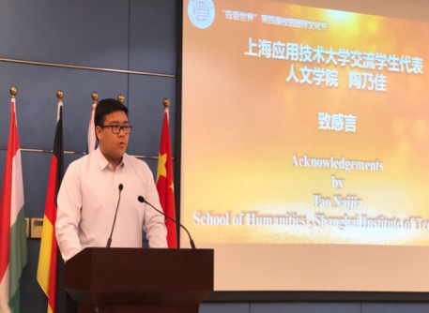
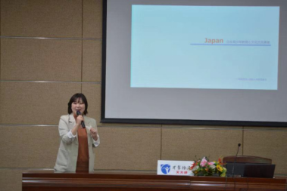
以行教人 厚学立业 塑造人文专业品格
平台5：国际交流项目
6次海外学习交流分享会，32名学生参加海外交流学习，3名“2+2”联合培养生
出国总人数全校第三名，荣获学校 “优秀组织奖”
协助国际交流处承办了“校园国际文化节”
海外交流分享会
留学生汉文化体验
优秀交流学生代表发言

Slide 42
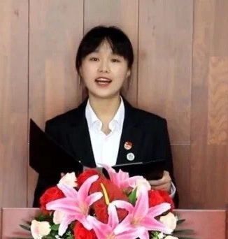
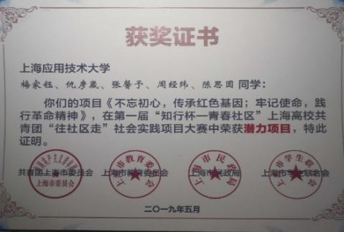
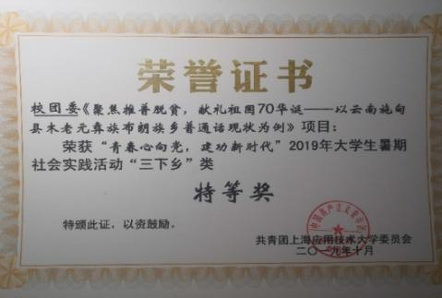
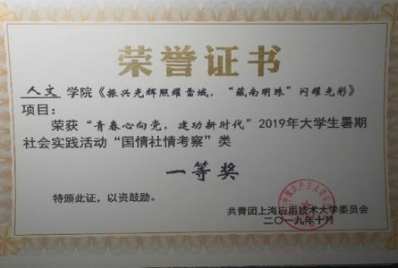
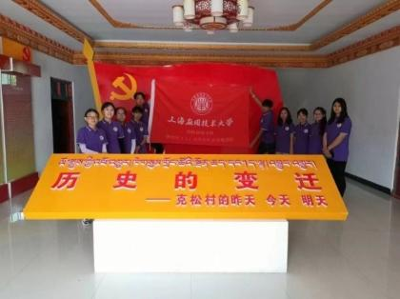
以行教人 厚学立业 塑造人文专业品格
实践达人：张馨予
全国暑期“三下乡”社会实践优秀团队
上海市知行杯“二等奖”2项 “三等奖” 1项
上海市社会实践“先进个人”2次
知行杯—青春社区”上海高校共青团“往社区走”社会实践项目大赛“潜力项目

Slide 43
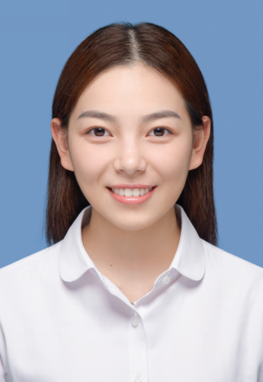
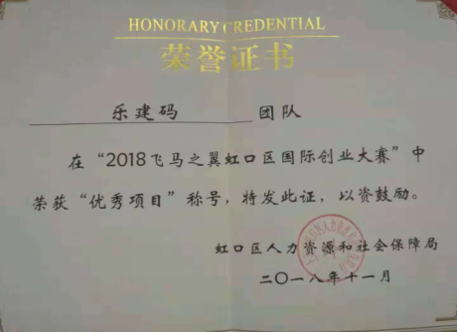
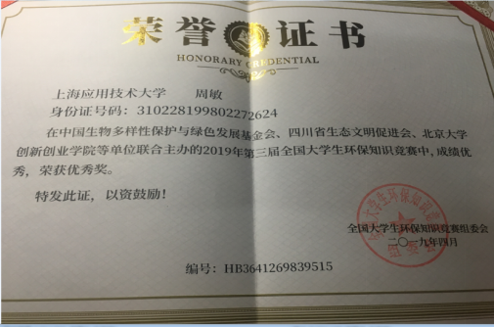
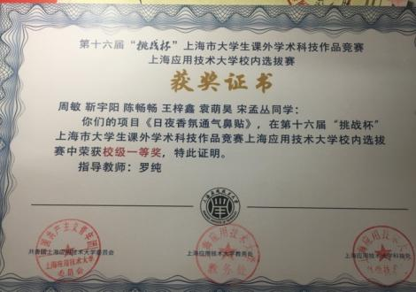
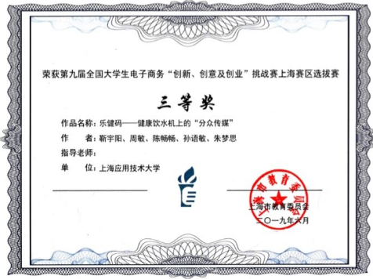
以行教人 厚学立业 塑造人文专业品格
三创达人：周敏
《乐健码》项目评为国家级大学生创新创业训练计划项目
第九届全国大学生电子商务“创新 创意及创业”挑战赛市级三等奖
飞马之翼虹口区国际创业大赛“优秀项目”称号
第五届中国 “互联网+” 大学生创新创业大赛《乐健码》项目校级特等奖
第十六届“挑战杯”全国大学生课外学术科技作品竞赛《鼻可灵——日夜香氛通气鼻贴》项目校级一等奖

Slide 44
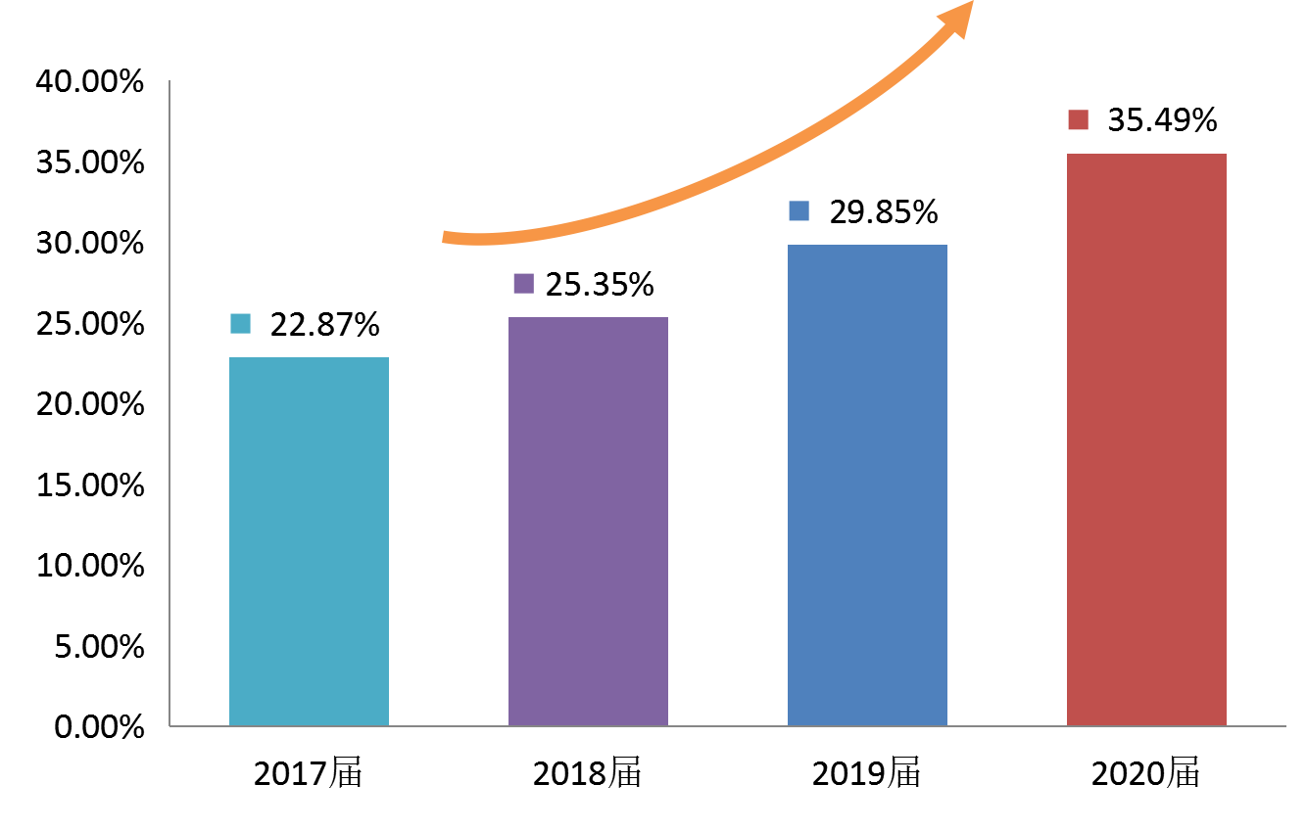
以德育人 促学正风 夯筑学风建设成效
近三年我院考研率大幅度增加

Slide 45
以德育人 促学正风 夯筑学风建设成效
四级通过率85.21%
六级通过率48.35%
英语竞赛
市级以上奖励18人
英语统考稳居学校前三名

Slide 46
叁
以德育人 促学正风 夯筑学风建设成效
优良学风班
优良学风示范班
我最喜爱的学习型标兵
3个
1个
1个
学习型寝室
学习型标兵
4个
5个

Slide 47
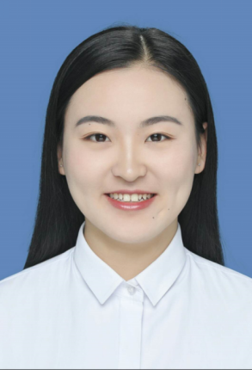
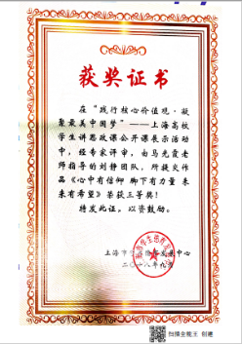

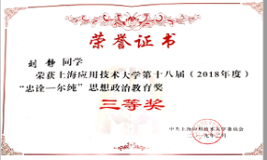
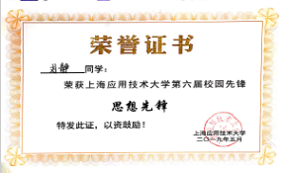






以德育人 促学正风 夯筑学风建设成效
德正
智进
上海市大学生讲思政课比赛三等奖
上海市大学生理论宣讲微课程比赛优胜奖
奉贤区理论微宣讲优秀宣讲员
理论宣讲视频收录“学习强国”
”忠诠-尔纯”思想教育三等奖
第六届校园思想先锋
……
国家奖学金
上海市奖学金
国家励志奖学金
全国人力资源管理知识技能竞赛二等奖
一等奖学金4次
……
时代新人 刘静

Slide 48









以德育人 促学正风 夯筑学风建设成效
体强
美雅
劳勤
上海市一级运动员
获得上海市体育阳光大联赛高校组跳绳、踢毽子比赛中一等奖2次
获得女子毽子团队第一名2次
“追梦之旅：旧上海租界的红色印记”的社会实践项目荣获知行杯二等奖
上海奉贤半程马拉松赛志优秀愿者
一直从事勤工俭学

Slide 49


联系我们
学校官网：https://www.sit.edu.cn
招生办官网： https://adm.sit.edu.cn（真实可靠消息的来源）
日常咨询电话:021-64941403
志愿填报热线：021-64948576、64948577
64940020、64940021（6月20日—7月15日）
招生办邮箱：sit_zsb2013@163.com
请加上各省市的招生咨询QQ群号
上海市咨询QQ群：109060046
各省市的招生咨询QQ群 招生办地址：上海市徐汇区漕宝路120号图书馆210室
招生手机网站
招生官方微信

Slide 50


上海应用技术大学欢迎你
筑梦 逐梦 圆梦

